Slide 1
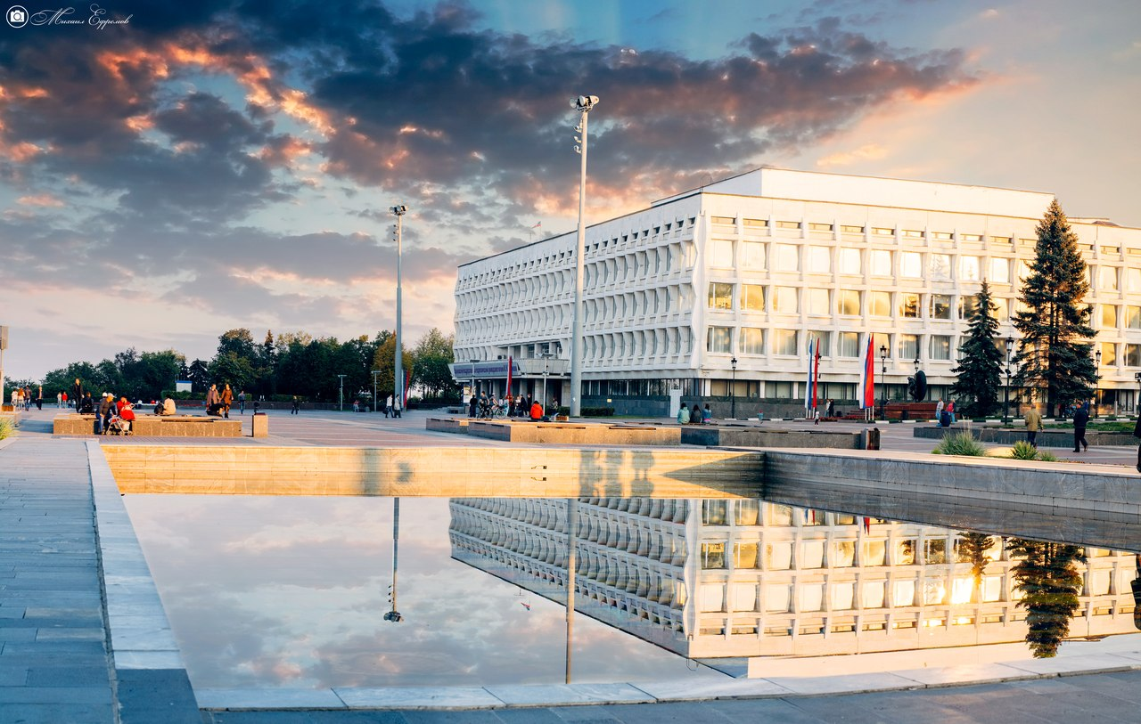
О распределенном лицее ФГБОУ ВО «УлГПУ им.И.Н.Ульянова»

Slide 2
Основные понятия
Распределенный лицей УлГПУ
Университетский класс распределенного лицея
класс, создаваемый на базе партнерской школы, осуществляющий профильное обучение в форме сетевого взаимодействия с УлГПУ.
Партнерские школы УлГПУ
общеобразовательные организации, заключившие с УлГПУ договор о сотрудничестве в рамках распределенного лицея
сообщество общеобразовательных организаций, разрабатывающих и реализующих в форме сетевого взаимодействия образовательную программу профильного обучения школьников с использованием потенциала УлГПУ

Slide 3
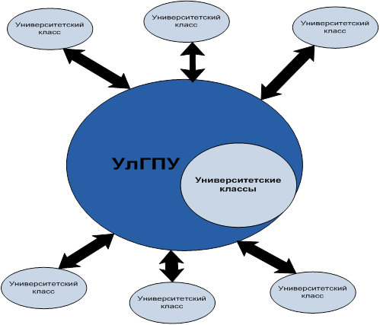
Образовательное пространство распределенного лицея УлГПУ

Slide 4
Предмет деятельности университетских классов УлГПУ
реализация общеобразовательной программы среднего общего образования, обеспечивающей:
углубленное освоение содержания профильных учебных предметов и развитие компетентности самообразования;
развитие проектных и исследовательских компетентностей учащихся;
расширение возможностей социализации учащихся;
удовлетворение потребности учащихся в профессиональном самоопределении, преемственность между общим и высшим образованием, эффективную подготовку выпускников к освоению программ высшего образования.

Slide 5
Основная цель деятельности университетских классов распределенного лицея УлГПУ
Подготовка компетентных абитуриентов

Slide 6
Содержание образования
Среда профессио-нально-личностного самоопределения
Вариатив-ная предметная среда
Базовая предмет-ная среда
Среда внеурочной деятельности

Slide 7
Содержание образования
Базовая предметная среда
обязательные учебные предметы
Среда профессионально-личностного самоопределения
тренинги: саморазвития, стрессоустойчивости, коммуникативные и др.;
Среда внеурочной деятельности
Суперкомпьютерная академия;
Вариативная предметная среда
психологическая и психофизиологическая диагностика;
профильные предметы;
мониторинг индивидуальной траектории развития
учебные предметы и курсы по выбору учащихся;
индивидуальные учебные планы
Малая академия естественно-научного образования;
Академия журналистики;
Центр языков и культур;
Детская академия археологии;
Академия туризма и экскурсионной деятельности

Slide 8
Вариативная часть учебного плана университетских классов
Филологический профиль:
«Приемы понимания текста»;
«Литература как искусство слова»;
«Разговорный английский»;
«Разговорный французский»;
«Практикум по решению олимпиадных заданий по русскому языку».
Химико-биологический профиль:
«Молекулярная биология»;
«Избранные вопросы химии»»
«Практикумы по решению олимпиадных задач по химии, биологии».
Физико-математический профиль:
«Лабораторный практикум по физике»;
«Избранные вопросы алгебры»;
«Избранные вопросы геометрии»;
«Практикумы по решению олимпиадных задач по физике, математике».

Slide 9
Формы взаимодействия университета и партнерских школ
Формы взаимодействия
Интенсивные курсы, «погружение»
Дистанционное обучение
Выездные школы
Консультации преподавателей вуза
Занятия на базе университета
Участие в образовательных и конкурсных мероприятиях УлГПУ
Образовательные события
Университетские дни
Тренинги

Slide 10
Значимость результатов
Университетские классы распределенного лицея УлГПУ
Профориентация учащихся
Высокий уровень подготовки по профильным предметам
Обеспечение учебного процесса авторскими программами преподавателей университета
Вариативная часть образовательного процесса обеспечивается вузовскими кадрами
Возможность участия учащихся в социокультурной жизни университета
Доступ к информационным и интеллектуальным ресурсам университета
Адаптация учащихся к вузовской среде
Вовлечение в учебно-исследовательскую работу посредством участия в работе малых академий
Дополнительное образование с использованием ресурсов университета

